Slide 1
Jongeren opvoeden vanuit het geloof
Hoe gaan wij thuis, in de kerk en op school onze kinderen voor in het leven als christen?

Slide 2
Stellingen, mee eens of mee oneens?
Als de geloofsopvoeding mislukt komt dat omdat de wereld te aantrekkelijk is en de kerk te onaantrekkelijk voor opgroeiende kinderen.
Christelijke scholen doen te weinig aan de goede christelijke vorming van onze kinderen.

Slide 3
Stellingen, mee eens of oneens?
Wij kunnen als ouders ons best doen, maar ook wij kunnen onze kinderen het geloof niet geven.
Het is nu moeilijker dan vroeger om het geloof over te dragen op de volgende generatie.

Slide 4
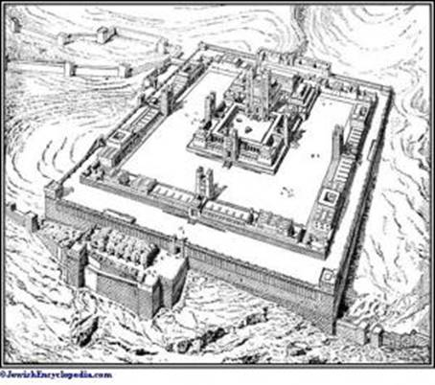

Slide 5
Van de voorhof naar het heiligdom
De vorming van de christelijke identiteit vindt plaats van buiten naar binnen.
De voorhof betreden
Het heilige binnen gaan
Het Heilige der Heilige betreden

Slide 6
Van de voorhof naar het heiligdom
Stap 1 is: overdragen, gewoontes aanleren, socialisatie, ‘ik kan niet zonder mijn vaste gewoontes’ (typisch voor kind, probeer het maar te laten slapen zonder te bidden)
Stap 2 is: inleiden in de levensbeschouwing (het denken, zingeving), ‘ik kan niet zonder mijn geloof’ (zeggen veel zieken)
Stap 3 is: inwijden (het hart) het geheim doen verstaan; ‘ik kan niet zonder mijn God’

Slide 7
Je kunt hetzelfde ook zo zeggen:
Vorming van de christelijke identiteit vindt plaats op drie terreinen.
1. Handen / gedrag / doen / willen/ actief
2. Hoofd /kennen/ cognitief
3. Hart / beleven / voelen/ affectief

Slide 8
Vraag:
Waar houdt u zich in de opvoeding het meest mee bezig: met het gedrag, het denken of het hart van uw kinderen? Wat zegt dat van uzelf?

Slide 9
De moderne jongere
Ik doe, ik vind, ik wil, ik denk, ik voel.
Ik geef vorm aan mijn eigen leven zo ik wil.
Ik ben in dienst van de BV IK; ik heb altijd gelijk.
Vragen:
Is dit nieuw? Van wie leren kinderen dit?
Wat zouden gevolgen kunnen zijn voor het leven als christen?

Slide 10
Bronnen van verval
de welvaart (→ mogelijkheden om verantwoorde én onverantwoorde dingen te doen; kicken; het bezitten van veel media, koopgedrag)
de thuissituatie (→ gezinsleden weten van elkaar niet meer waarmee ze bezig zijn, ouders bemoeien zich weinig met de kinderen)
de gezagscrisis (→ ouders durven geen grenzen meer te stellen; gebroken gezinssituaties)
Onrust (ieder is druk, druk, druk, ook de kinderen)

Slide 11


Slide 12
Wat te doen?
Als je als ouders het omgekeerde doet van wat op de vorige dia fout gaat, ben je goed bezig.
Let op: rugzakjes en psychische problemen zijn stoorzenders voor het contact tussen ouders en kinderen.
Veel kinderen willen niet alles met hun ouders bespreken.
Gezag verkrijg je niet door macht, maar door liefde + wijsheid + geduld

Slide 13
Verwennen
Geef maar antwoord:
Geeft u uw kinderen bijna alles?
Helpt u ze bij bijna alles?
Geeft u ze bijna altijd hun zin (geen grenzen)?
Prijst u ze bijna altijd al bij voorbaat?
Waarom doet u dat?
Hoe gaat u, hoe uw man/vrouw ermee om?

Slide 14
‘Jy bederf my!’
Verwennen is bederven. Wat is het effect van verwennen?
Ouders: oververmoeidheid, irritaties, teleurstellingen.
Kinderen: luiheid, ondankbaarheid, weinig eigen ontwikkeling, negatief zelfbeeld
Om het te doorbreken moeten de ouders veranderen!

Slide 15
De goede mix
Kinderen moeten leren liefhebben, relaties onderhouden maar ze moeten ook zelfstandig worden.
Ze moeten hun plichten leren nakomen en mogen ook genieten en ontspannen.
Bij ouders en kinderen is de balans wel eens zoek (maar dan omgekeerd aan elkaar!)
Elke eenzijdigheid is een ontsporing.

Slide 16
Emancipatie van kinderen
Vanaf 1850 kiezen kinderen hun eigen partner.
Vanaf 1950 kiezen kinderen hun eigen beroep.
Vanaf 1985 kiezen kinderen hun eigen kerk of geen kerk (zonder echte aanleiding). Vanaf 2000 kiezen steeds meer ouders een kerk die bij hun kinderen in de smaak valt.
Hoe gaan we daarmee om (vooral als die keuze met het moderne levensgevoel te maken heeft)?

Slide 17
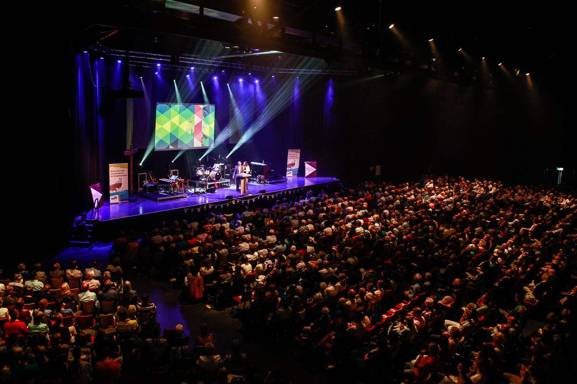

Slide 18
Gebed voor ouders én kinderen
‘Leer mij Heere Uw weg! Ik zal in Uw waarheid wandelen.’ (Ps. 86:11)
Mogen ouders bidden: ‘Leer onze kinderen Heere, onze weg?’
Kinderen verlangen naar een zegen van de ouders voor de weg die zij gaan. Op bladzijde 2 van de bijbel staat al dat kinderen hun eigen weg gaan!

